Slide 1
Prospérité économique pour les Premières Nations
Assemblée d’information virtuelle sur la
Réunion des Premières Nations et des premiers ministres
Avril 2026

Slide 2
Contexte – Mandats de l’APN
06/2025, Droits inhérents et issus de traités au commerce
07/2025, Promotion du commerce et de l’économie des Premières Nations grâce à une stratégie commerciale pour les Premières Nations
08/2025, Promouvoir le commerce entre nations
56/2025, Stratégie sur les minéraux critiques dirigée par les Premières Nations
71/2025, Interdiction des produits dérivés du phoque par l’Union européenne
23/2024, Approches des Premières Nations pour la conservation du saumon sauvage de l'Atlantique
24/2024, Gouvernance de la pêche à la katiyik / katew (civelle) fondée sur des droits protégés par des traités
64/2024, Informations sur le marché du travail des Premières Nations
72/2023, Organisation d’approvisionnement des Premières Nations et Cadre national de partage des avantages
26/2021, Soutien à la réduction du déficit d’infrastructures d'ici 2030

Slide 3
Contexte – Compétence
Tension fondamentale
Premières Nations → Titulaires de droits inhérents, issus de traités et constitutionnels (article 35), du titre et de la compétence, ayant le rôle sacré de gardiens de nos terres et de nos eaux.
Canada, provinces et territoires → Fonctionnent dans le cadre d’une compétence partagée de la Couronne (Loi constitutionnelle de 1982, articles 91 et 92).
Le Canada ne respecte pas ses propres lois visant à reconnaître et à faire respecter les droits des Premières Nations, comme la Loi sur la Déclaration des Nations Unies. Il n’existe aucun mécanisme garantissant la coopération des provinces et des territoires.
En ce qui concerne tout particulièrement l’exploitation et la gestion des ressources naturelles : article 32 de la Déclaration des Nations Unies.

Slide 4
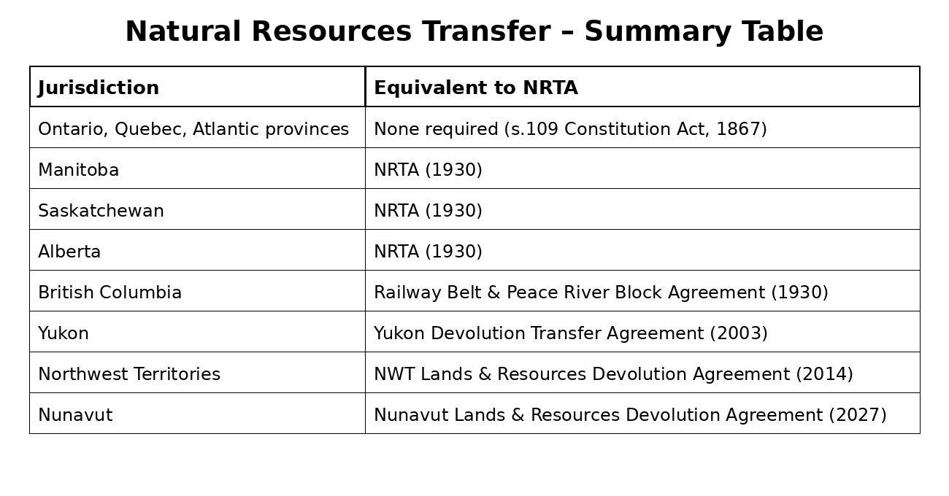
Contexte – Provinces et territoires
En mai 2025, la Cheffe nationale de l’APN a adressé une lettre au premier ministre Carney pour réitérer sa demande d’une révision constitutionnelle des Conventions sur le transfert des ressources naturelles (CTRN) afin de vérifier leur conformité avec l'article 35.

Slide 5
Contexte - Provinces et territoires
Sept agences de développement régional au Canada. Chacune a défini ses principales priorités dans ses plans ministériels 2026-2027.
L’accent est généralement mis sur l’adoption des technologies et de l’IA ainsi que sur certains secteurs stratégiques en pleine croissance tels que la défense, les minéraux critiques et la cybersécurité.
Seules deux d’entre elles, FedNor et CanNor, incluent des priorités propres aux Autochtones.
FedNor (Nord de l’Ontario)
Renforcer et élargir les partenariats stratégiques avec les entités gouvernementales, les communautés autochtones, les entreprises régionales et les organisations afin de favoriser la collaboration et d’améliorer la prestation de services à l’appui des priorités clés du gouvernement, comme la participation économique des Autochtones et la croissance propre. Ces initiatives viseront principalement à promouvoir l’exploitation des minéraux critiques et à améliorer les infrastructures stratégiques, ce qui générera des avantages à long terme pour la région.

Slide 6
Contexte - Provinces et territoires
CanNor (Yukon, Territoires du Nord-Ouest, Nunavut)
Promouvoir la participation économique des Autochtones et la réconciliation : Aider les gouvernements, les organisations et les entreprises autochtones à accroître de façon équitable leur participation au développement économique, en renforçant la propriété autochtone, l’état de préparation de la main-d’œuvre et la capacité des collectivités à long terme.
Harmoniser les capitaux et renforcer les chaînes d’approvisionnement du Nord, y compris les systèmes alimentaires : Améliorer les systèmes alimentaires du Nord en soutenant les entrepreneurs autochtones et du Nord dans les chaînes de valeur de la production alimentaire, de la pêche et de la récolte, la capacité de transformation et de préparation, ainsi que la logistique afin de renforcer les capacités locales et d’améliorer l’abordabilité à long terme.

Slide 7
Questions de discussion sur le développement économique
Quelles sont vos principales priorités en matière de développement économique?
Dans quelle mesure ces priorités s’inscrivent-elles ou non dans les priorités fédérales et provinciales?
Quels sont les principaux obstacles à la réalisation de vos priorités dans ce domaine?
Qu'attendez-vous du gouvernement fédéral?
Qu'attendez-vous des provinces et des territoires?
Qu'attendez-vous de l’APN?
Quel est le premier engagement que vous souhaiteriez obtenir du premier ministre et des premiers ministres provinciaux?

